Slide 1
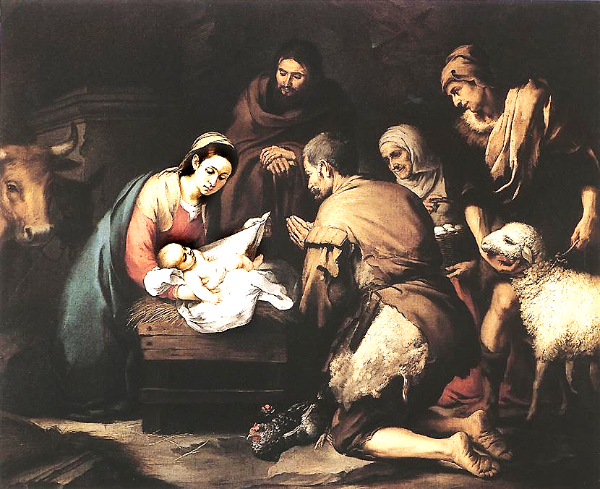


Verano de 2014/Tema 4: La historia de Dios
“Dios promete al Mesías”
27 de julio de 2014
(Isaías 53.2-12)
Iglesia Bíblica Bautista de Aguadilla
Estudios Bíblicos Lifeway ®

Slide 2

Tema General
Aun cuando el pueblo de Israel luchaba con Dios, Él no los había abandonado. Dios iba a proveer el pago por el pecado de Su pueblo y el mundo entero.

Slide 3
Bosquejo de Estudio
El Mesías se convirtió en uno de nosotros (Isaías 53.2-3)
El Mesías sufrió por nosotros (Isaías 53.4-9)
El Mesías nos rescata (Isaías 53.10-12)

Slide 4

Texto Clave
“Porque de tal manera amó Dios al mundo, que ha dado a su Hijo unigénito, para que todo aquel que en él cree, no se pierda, mas tenga vida eterna.” (Juan 3.16, RVR60)

Slide 5
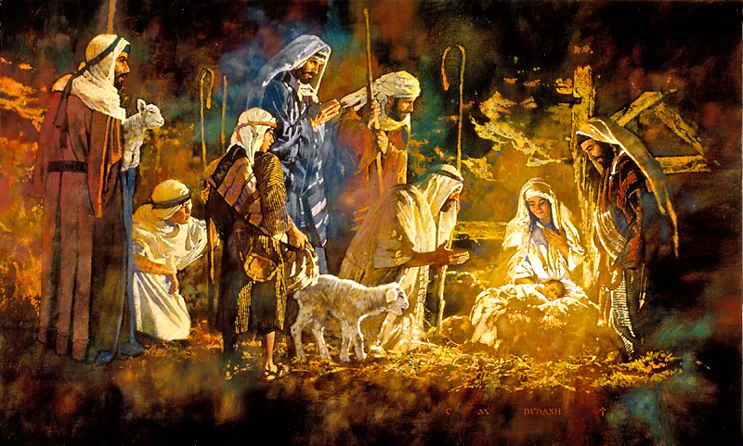
El Mesías se convirtió en uno de nosotros (Isaías 53.2-3)

Slide 6
El Mesías se convirtió en uno de nosotros (Isaías 53.2-3)
“Subirá cual renuevo delante de él, y como raíz de tierra seca; no hay parecer en él, ni hermosura; le veremos, mas sin atractivo para que le deseemos. Despreciado y desechado entre los hombres, varón de dolores, experimentado en quebranto; y como que escondimos de él el rostro, fue menospreciado, y no lo estimamos.”
(Isaías 53.2-3)

Slide 7
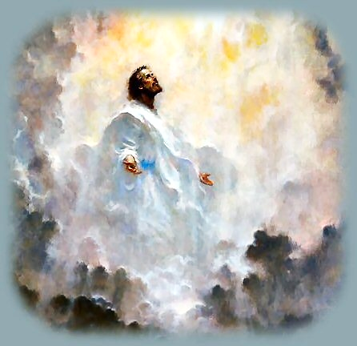
1.El Mesías se convirtió en uno de nosotros (Isaías 53.2-3)
La profecía de Isaías demostraba perfectamente cómo Jesús iba a ser recibido por su pueblo. Muchos lo iban a rechazar. Sin embargo, Jesús no tomó esto como razón para desalentarse, sino que hizo la voluntad del Padre.

Slide 8
1.El Mesías se convirtió en uno de nosotros (Isaías 53.2-3)
“el cual, siendo en forma de Dios, no estimó el ser igual a Dios como cosa a que aferrarse, sino que se despojó a sí mismo, tomando forma de siervo, hecho semejante a los hombres; y estando en la condición de hombre, se humilló a sí mismo, haciéndose obediente hasta la muerte, y muerte de cruz. Por lo cual Dios también le exaltó hasta lo sumo, y le dio un nombre que es sobre todo nombre,…” (Filipenses 2:6-9)

Slide 9
1.El Mesías se convirtió en uno de nosotros (Isaías 53.2-3)
“Y los que pasaban le injuriaban, meneando la cabeza, y diciendo: Tú que derribas el templo, y en tres días lo reedificas, sálvate a ti mismo; si eres Hijo de Dios, desciende de la cruz. De esta manera también los principales sacerdotes, escarneciéndole con los escribas y los fariseos y los ancianos, decían: A otros salvó, a sí mismo no se puede salvar; si es el Rey de Israel,…”

Slide 10
1.El Mesías se convirtió en uno de nosotros (Isaías 53.2-3)
“…descienda ahora de la cruz, y creeremos en él. Confió en Dios; líbrele ahora si le quiere; porque ha dicho: Soy Hijo de Dios. Lo mismo le injuriaban también los ladrones que estaban crucificados con él.”
(Mateo 27:39-44)

Slide 11
1.El Mesías se convirtió en uno de nosotros (Isaías 53.2-3)
Esta profecía también demuestra que la obra que Jesús tendría que hacer no iba a ser fácil. Él no vino a vivir como rey, sino que fue matado como un reo, sin haber culpa en Él.
Emanuel, “Dios con nosotros”
Jesús iba a pasar por todas las situaciones y sufrimientos del ser humano. Él entiende nuestros problemas y nos puede ayudar a vencerlos.

Slide 12
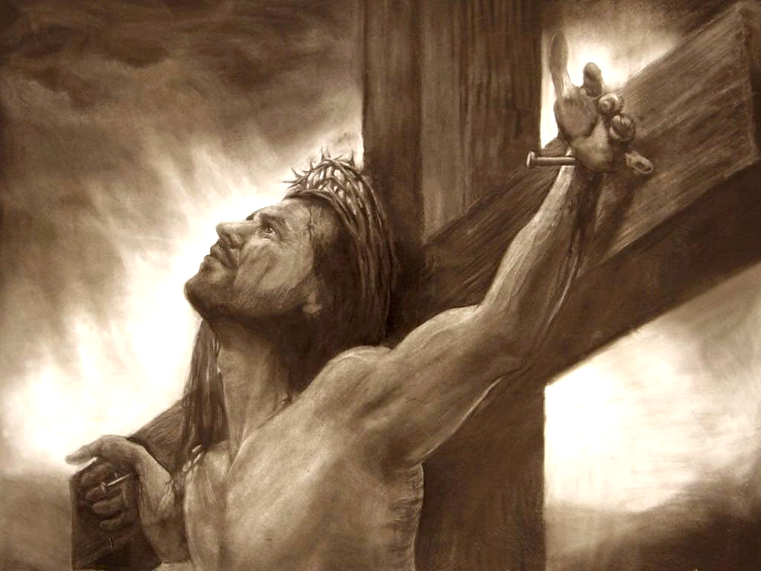
El Mesías sufrió por nosotros (Isaías 53.4-9)

Slide 13
El Mesías sufrió por nosotros (Isaías 53.4-9)
“Ciertamente llevó él nuestras enfermedades, y sufrió nuestros dolores; y nosotros le tuvimos por azotado, por herido de Dios y abatido. Mas él herido fue por nuestras rebeliones, molido por nuestros pecados; el castigo de nuestra paz fue sobre él, y por su llaga fuimos nosotros curados. Todos nosotros nos descarriamos como ovejas, cada cual se apartó por su camino; mas Jehová cargó en él el pecado de todos nosotros...”

Slide 14
El Mesías sufrió por nosotros (Isaías 53.4-9)
“... Angustiado él, y afligido, no abrió su boca; como cordero fue llevado al matadero; y como oveja delante de sus trasquiladores, enmudeció, y no abrió su boca. Por cárcel y por juicio fue quitado; y su generación, ¿quién la contará? Porque fue cortado de la tierra de los vivientes, y por la rebelión de mi pueblo fue herido. Y se dispuso con los impíos su sepultura, mas con los ricos fue en su muerte; aunque nunca hizo maldad, ni hubo engaño en su boca.”

Slide 15
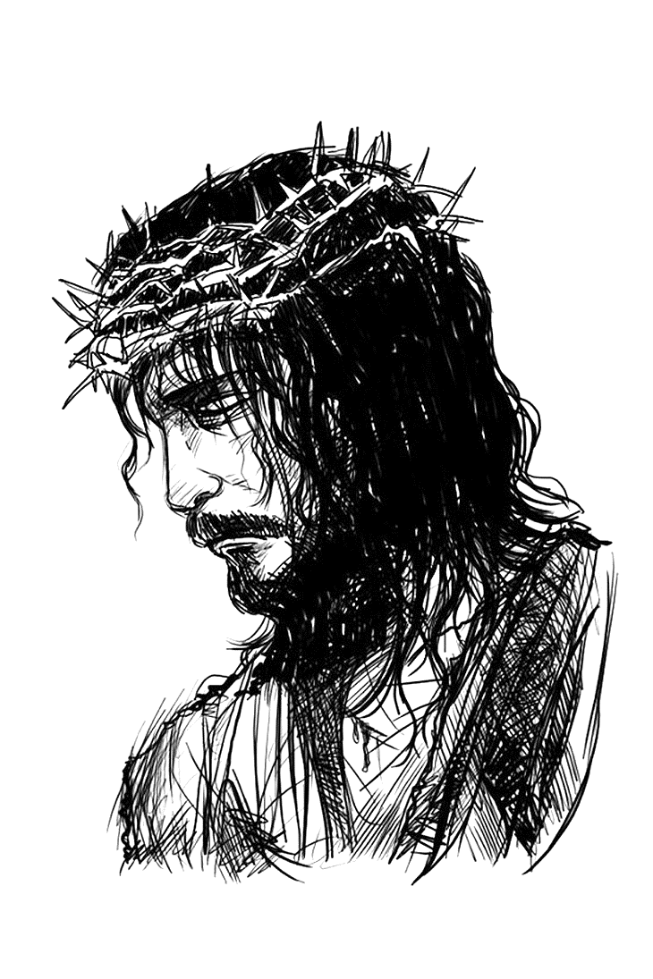
El Mesías sufrió por nosotros (Isaías 53.4-9)
Angustiado él, y afligido, no abrió su boca; como cordero fue llevado al matadero
Jesús fue voluntariamente a su muerte, aun teniendo el poder de no hacerlo. Conocía la voluntad de su Padre.

Slide 16
El Mesías sufrió por nosotros (Isaías 53.4-9)
y su generación, ¿quién la contará?
Para los judíos, tener una gran familia y una descendencia fructífera era el mejor honor para un padre de familia. Aun las bendiciones fundamentales se les serían quitadas a Jesús por el tiempo de su misión terrenal.

Slide 17
El Mesías sufrió por nosotros (Isaías 53.4-9)
Y se dispuso con los impíos su sepultura, mas con los ricos fue en su muerte
Jesús sería crucificado, un castigo reservado para los peores criminales. Por otro lado, uno de sus seguidores, José de Arimatea, tenía preparada una tumba nueva para su Señor, algo que se reservaba para los de la clase adinerada.

Slide 18
El Mesías sufrió por nosotros (Isaías 53.4-9)
aunque nunca hizo maldad, ni hubo engaño en su boca.
“Jesús le dijo: Yo soy el camino, y la verdad, y la vida; nadie viene al Padre, sino por mí.”
(Juan 14.6)
Jesucristo es la verdad, en Él no hay engaño. Él fue acusado injustamente. Sin embargo, todo esto ocurrió en el propósito de Dios, para redimir al mundo.

Slide 19
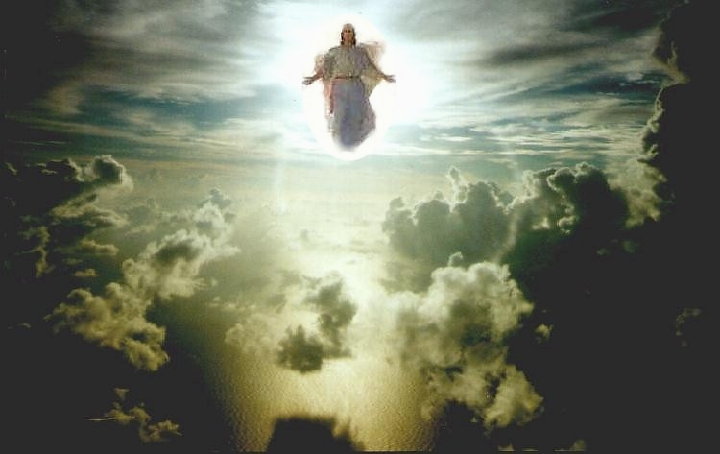
El Mesías nos rescata (Isaías 53.10-12)

Slide 20
El Mesías nos rescata (Isaías 53.10-12)
“Con todo eso, Jehová quiso quebrantarlo, sujetándole a padecimiento. Cuando haya puesto su vida en expiación por el pecado, verá linaje, vivirá por largos días, y la voluntad de Jehová será en su mano prosperada. Verá el fruto de la aflicción de su alma, y quedará satisfecho; por su conocimiento justificará mi siervo justo a muchos, y llevará las iniquidades de ellos…”

Slide 21
El Mesías nos rescata (Isaías 53.10-12)
“Por tanto, yo le daré parte con los grandes, y con los fuertes repartirá despojos; por cuanto derramó su vida hasta la muerte, y fue contado con los pecadores, habiendo él llevado el pecado de muchos, y orado por los transgresores.”
(Isaías 53.10-12)

Slide 22
3. El Mesías nos rescata (Isaías 53.10-12)
Cuando haya puesto su vida en expiación por el pecado, verá linaje
Jesús no iría a tener hijos terrenales, pero iba a tener un linaje espiritual. Todos los que creen en Jesús llegan a ser eternos hijos de Dios
“Mas a todos los que le recibieron, a los que creen en su nombre, les dio potestad de ser hechos hijos de Dios;” (Juan 1:12)

Slide 23
3. El Mesías nos rescata (Isaías 53.10-12)
Verá el fruto de la aflicción de su alma, y quedará satisfecho
Toda la obra de Jesucristo en la tierra era para un gran propósito: la salvación de muchos. Cristo Jesús vio más importante salvarnos, personas que no merecían salvación, que permanecer en su digna gloria en el cielo.

Slide 24
3. El Mesías nos rescata (Isaías 53.10-12)
Por esta razón, Dios Padre lo glorificó aún más, ya que Jesús quizo honrarlo de la forma que solamente Él podía: muriendo por el pecado del mundo.
Luego vemos la honra que Dios Padre le otorga, siendo Jesucristo el personaje principal en el Apocalipsis, donde se perfecciona la obra de Dios en la Historia.

Slide 25
3. El Mesías nos rescata (Isaías 53.10-12)
“Entonces vi el cielo abierto; y he aquí un caballo blanco, y el que lo montaba se llamaba Fiel y Verdadero, y con justicia juzga y pelea. Sus ojos eran como llama de fuego, y había en su cabeza muchas diademas; y tenía un nombre escrito que ninguno conocía sino él mismo. Estaba vestido de una ropa teñida en sangre; y su nombre es: EL VERBO DE DIOS.”
(Apocalipsis 19:11-13)

Slide 26
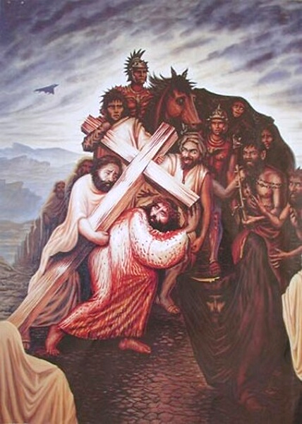
4. Versos sobre el Cristo anunciado.
A través de todo el Antiguo Testamento vemos varias profecías que anuncian al Mesías de forma directa, pero también vemos varias alusiones a la identidad del Cristo y a su poder como el Verbo de Dios.

Slide 27
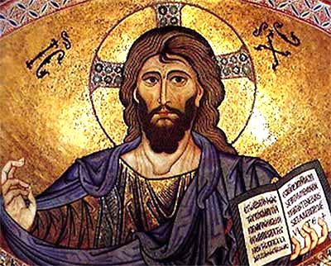
4. Versos sobre el Cristo anunciado.
Tu trono, oh Dios, es eterno y para siempre; Cetro de justicia es el cetro de tu reino. Has amado la justicia y aborrecido la maldad; Por tanto, te ungió Dios, el Dios tuyo, Con óleo de alegría más que a tus compañeros.
(Salmo 45:6-7)

Slide 28
4. Versos sobre el Cristo anunciado.
Jehová dijo a mi Señor: Siéntate a mi diestra, Hasta que ponga a tus enemigos por estrado de tus pies. Jehová enviará desde Sion la vara de tu poder; Domina en medio de tus enemigos. Tu pueblo se te ofrecerá voluntariamente en el día de tu poder, En la hermosura de la santidad. Desde el seno de la aurora Tienes tú el rocío de tu juventud. Juró Jehová, y no se arrepentirá: Tú eres sacerdote para siempre Según el orden de Melquisedec. (Salmo 110:1-4)

Slide 29
4. Versos sobre el Cristo anunciado.
El Espíritu de Jehová el Señor está sobre mí, porque me ungió Jehová; me ha enviado a predicar buenas nuevas a los abatidos, a vendar a los quebrantados de corazón, a publicar libertad a los cautivos, y a los presos apertura de la cárcel; a proclamar el año de la buena voluntad de Jehová, y el día de venganza del Dios nuestro; a consolar a todos los enlutados;
(Isaías 61:1-2)

Slide 30
4. Versos sobre el Cristo anunciado.
“Y no eran solamente los sumo sacerdotes, simbólicamente ungidos con aceite, quienes eran designado entre los hebreos con el nombre Cristo (o sea, Ungido), sino también los reyes; por directiva divina ellos también eran ungidos por los profetas como Cristos simbólicos, ya que llevaban con ellos los patrones de la real y soberana autoridad del único Cristo, la Palabra divina, quien reina sobre todos. Similarmente, algunos de los profetas mismos…”

Slide 31
4. Versos sobre el Cristo anunciado.
“…al ser ungidos, se hicieron un tipo de Cristo, de la manera que los 3 [profeta, sacerdote y rey] se refieren al Verdadero Cristo, la Palabra divina, quien es el único Sumo Sacerdote del universo, el único Rey de toda creación y el único Gran Profeta del Padre.”
Eusebius, The Church History. Trans. Paul L. Maier. p. 28

Slide 32
4. Versos sobre el Cristo anunciado.
Desde mucho tiempo antes, Dios estaba dejándonos ver en su Palabra que Él tenía un plan de redención por medio de su Hijo Cristo.
La revelación continuó hasta que llegó Jesucristo.
Luego en el libro de Apocalipsis vemos la última revelación sobre el cumplimiento mesiánico de Cristo.

Slide 33
4. Versos sobre el Cristo anunciado.
“Dios, habiendo hablado muchas veces y de muchas maneras en otro tiempo a los padres por los profetas, en estos postreros días nos ha hablado por el Hijo, a quien constituyó heredero de todo, y por quien asimismo hizo el universo; el cual, siendo el resplandor de su gloria, y la imagen misma de su sustancia, y quien sustenta todas las cosas con la palabra de su poder, habiendo efectuado la purificación de nuestros pecados por medio de sí mismo, se sentó a la diestra de la Majestad en las alturas…”

Slide 34
4. Versos sobre el Cristo anunciado.
“…hecho tanto superior a los ángeles, cuanto heredó más excelente nombre que ellos.”
(Hebreos 1:1-4)
Aquí se expone claramente un resumen de la Cristología del Antiguo Testamento, cumplida en el acto redentor de la muerte de Jesucristo por nuestros pecados.

Slide 35
Aplicaciones
El Mesías se convirtió en uno de nosotros para experimentar nuestra humanidad mostrarnos cómo vivir para Dios
El Mesías sufrió vicariamente para pagar la deuda del pecado en la que hemos incurrido, pero que no podríamos pagar.
Mostramos gratitud a Dios cuando hablamos con mayor confianza acerca de Jesús como el Mesías prometido.

Slide 36

Recursos
  Carson, D.A. et al. Nuevo comentario Bı́blico: Siglo veintiuno. electronic ed. Miami: Sociedades Bı́blicas Unidas, 2000.
  Fernández, Óscar J. et al. Eds. Estudios Bíblicos Lifeway para Adultos. Vol. 13, Núm. 4. Nashville, TN: Lifeway Church Resources, 2014. 74-83.
Henry, Matthew, y Francisco Lacueva. Comentario Bı́blico de Matthew Henry. Barcelona: Editorial CLIE, 1999.
  MacDonald, William. Comentario Bφblico de William MacDonald: Antiguo Testamento y Nuevo Testamento. Viladecavalls (Barcelona), Espa±a: Editorial CLIE, 2004.
Reina Valera Revisada (1960). Miami: Sociedades Bíblicas Unidas, 1998.
http://blog.lifeway.com/eblifewayadultos/
http://www.dsmedia.org/resources/illustrations/sweet-publishing/ (imágenes bíblicas).
http://st-takla.org/Gallery/Bible/Illustrations/Bible-Slides/OT/Jeremiah.html (imágenes bíblicas).

Slide 37
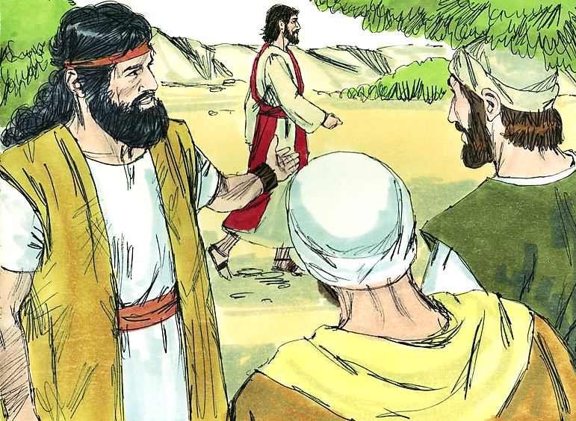
Próximo Estudio Dominical
Verano de 2014/Tema: La historia de Dios
“Dios envía a su hijo”
3 de agosto de 2014
Leer y meditar en:
(Mateo 4.17-24; Juan 1:1-2, 11-14, 18, 29)

Slide 38


